Slide 1
简化剩余、欧拉定理及其应用
内容回顾：
1 同余的定义及基本性质
2 完全剩余

Slide 2
本次课内容安排
简化剩余系
欧拉定理
RSA系统

Slide 3
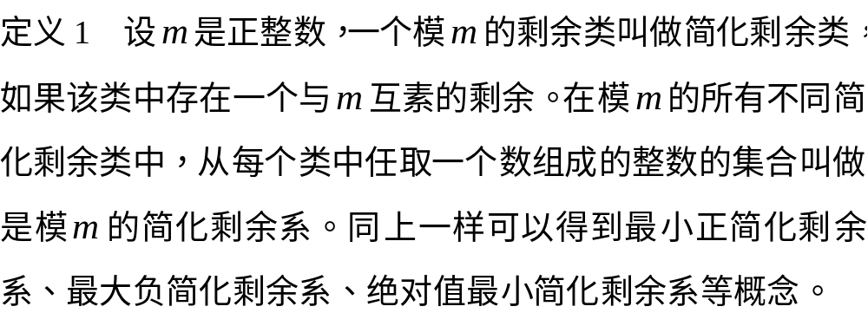
简化剩余系

Slide 4
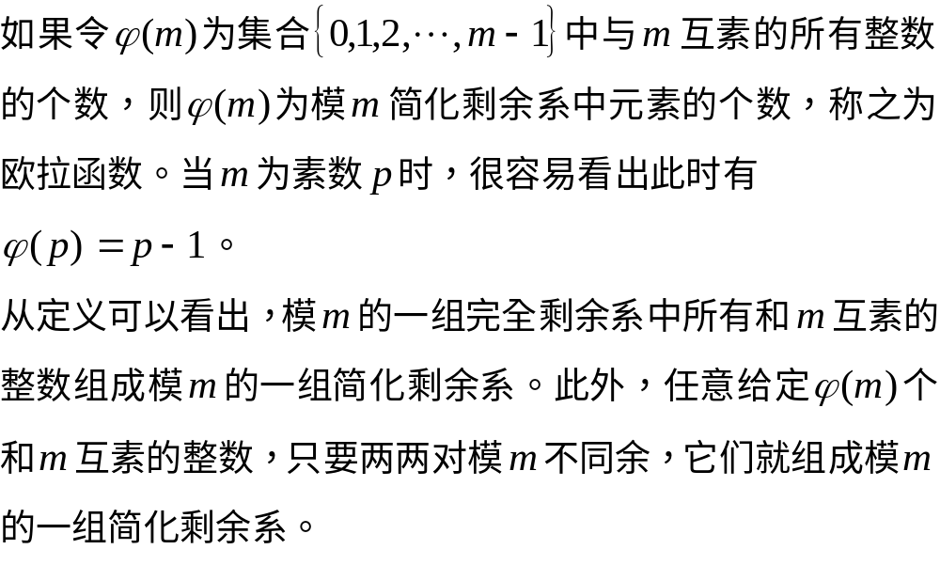

Slide 5
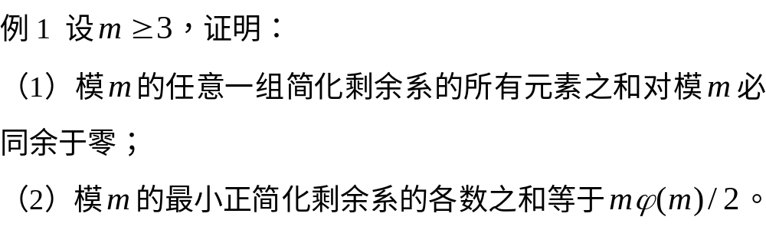

Slide 6
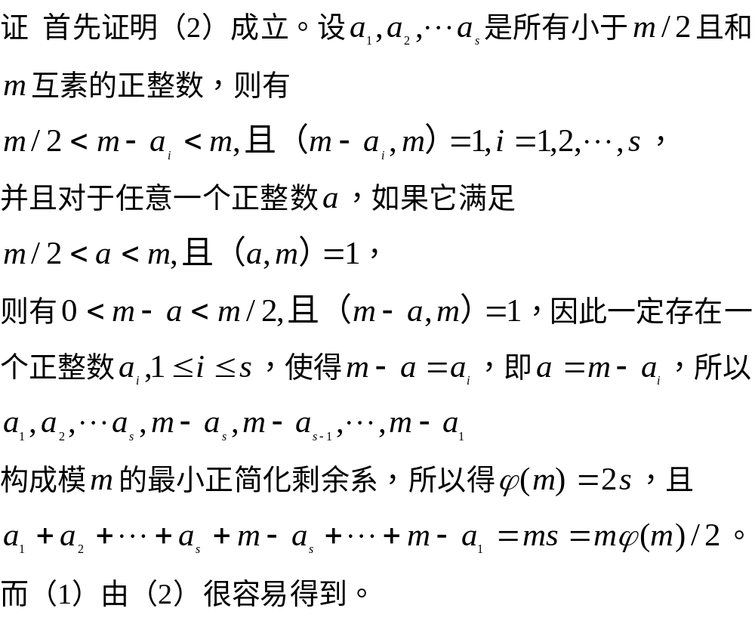

Slide 7
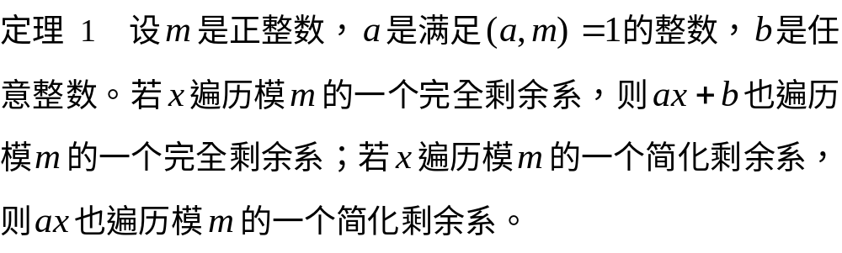

Slide 8
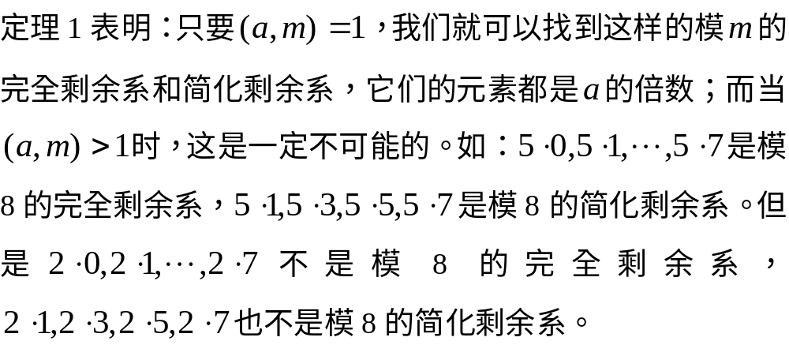

Slide 9
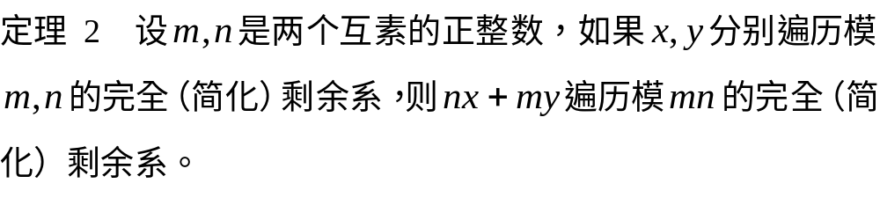
对于不同模之间的剩余系，我们有如下结论：

Slide 10
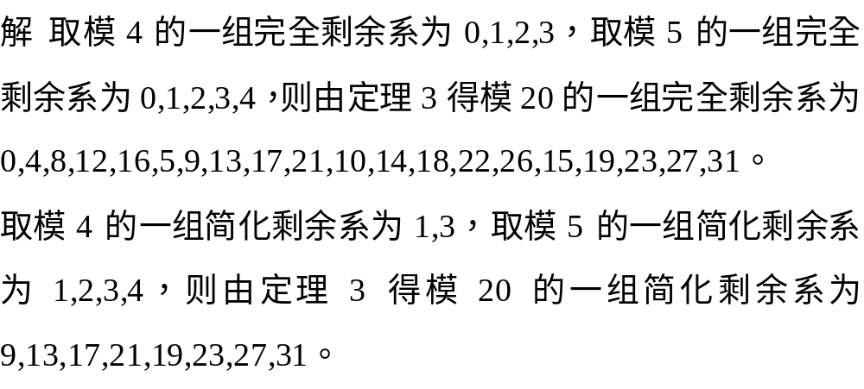
例2 分别用模4和模5的完全剩余系和简化剩余系来表示模20的完全剩余系和简化剩余系。

Slide 11
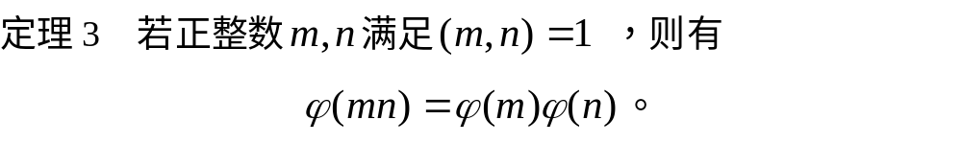
由定理2，我们很容易得到如下关于欧拉函数的一个性质定理。

Slide 12
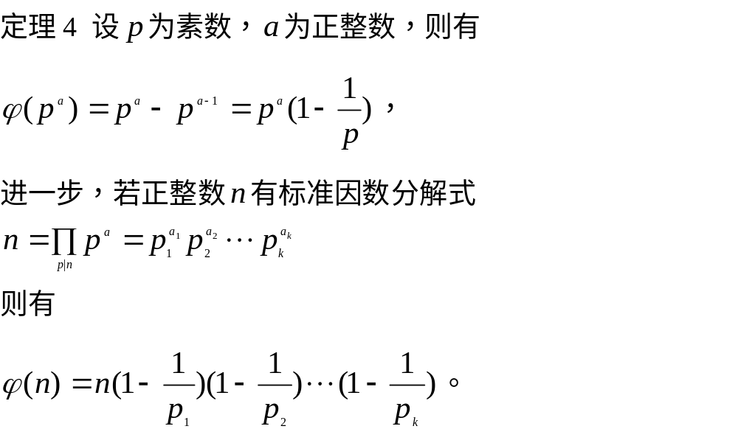
有了定理3，下面我们来研究欧拉函数的计算

Slide 13
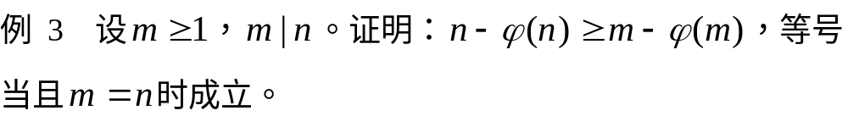

Slide 14
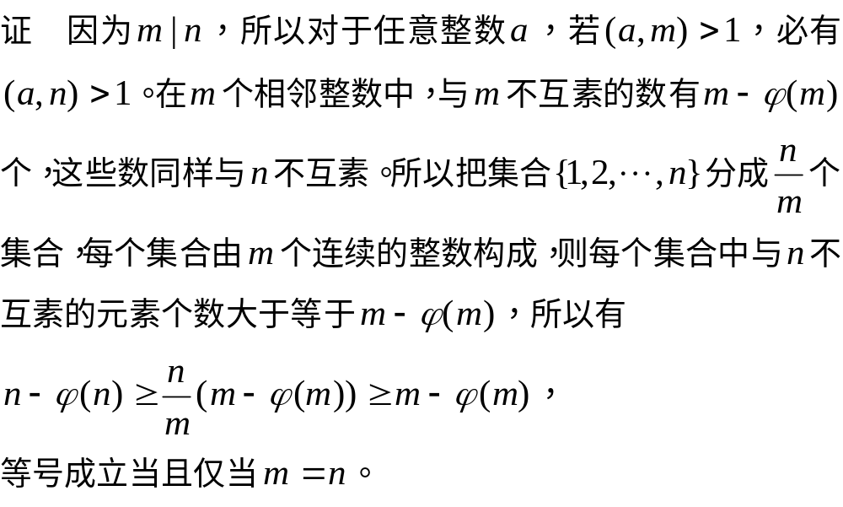

Slide 15
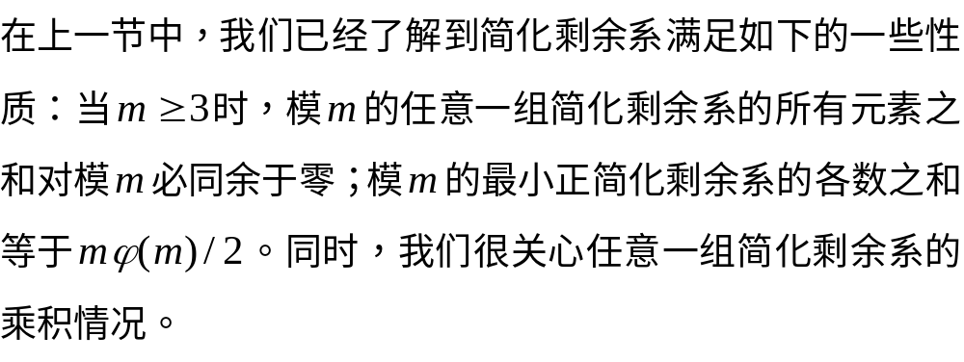
欧拉定理

Slide 16
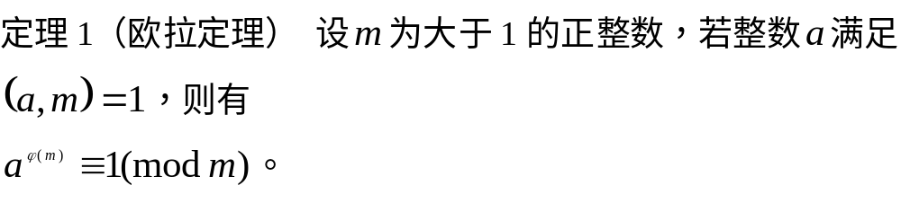

Slide 17

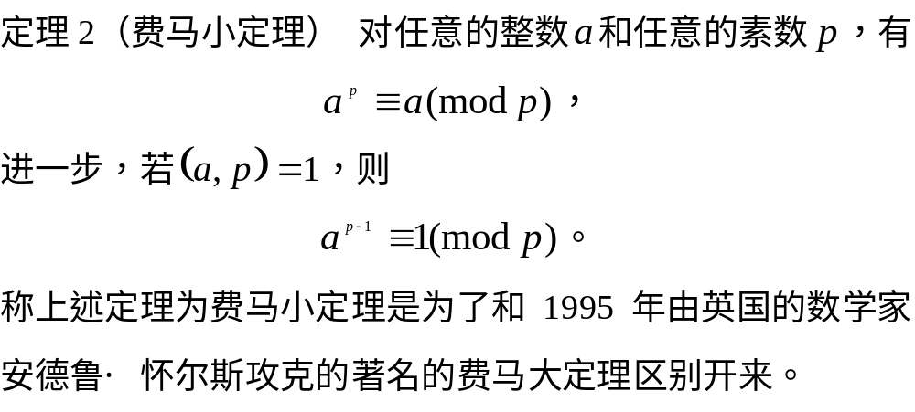

Slide 18
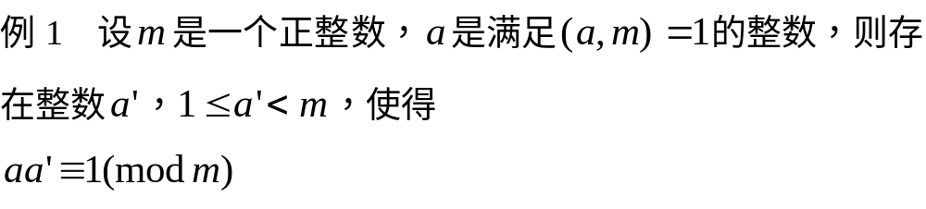

Slide 19
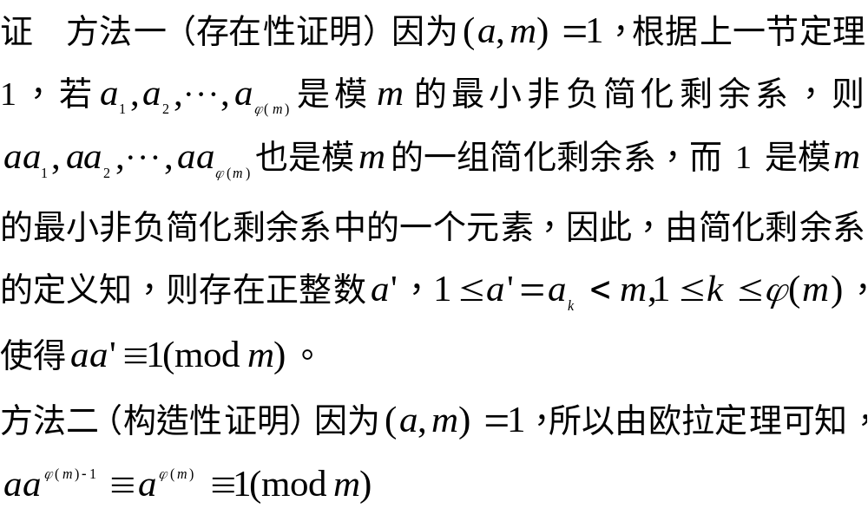

Slide 20
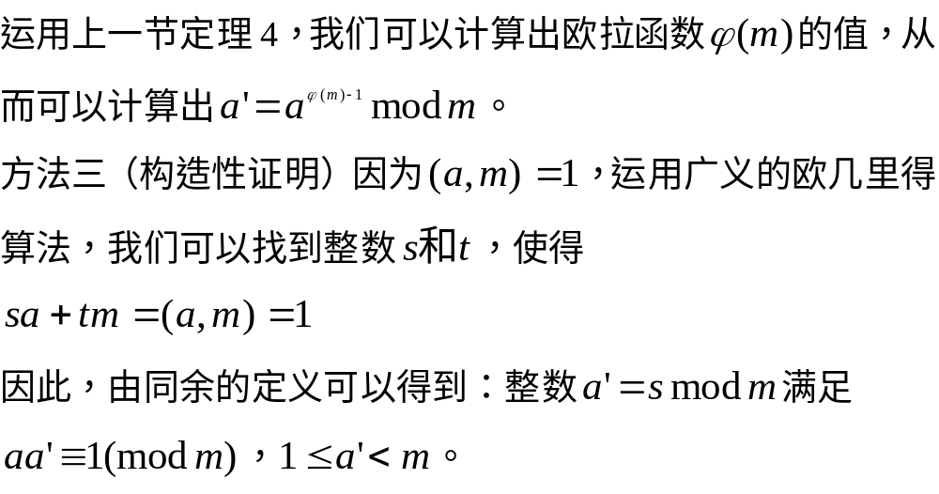

Slide 21
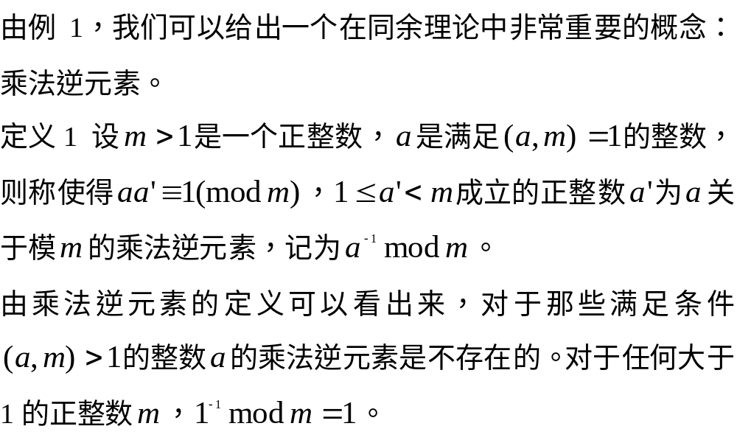

Slide 22
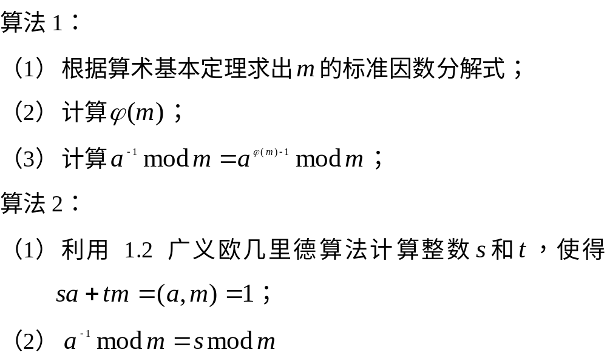
通过例1，我们可以得到关于乘法逆元素的两种计算方法：

Slide 23
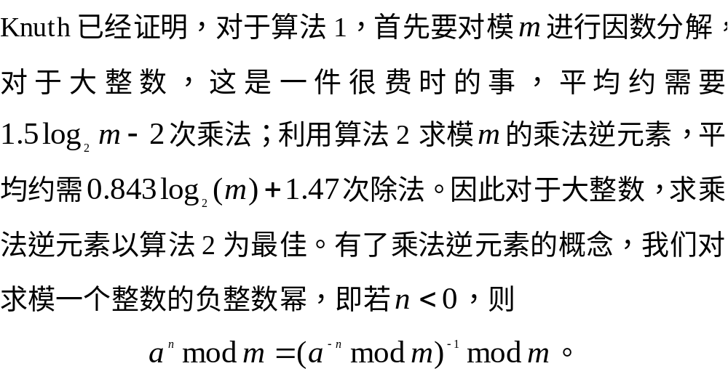

Slide 24
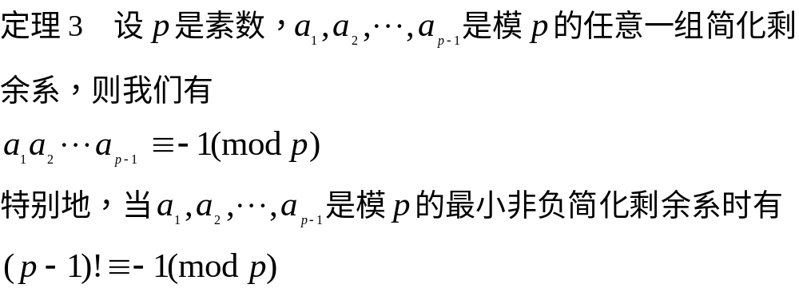
对于素数模，我们还有下面一个很有趣的结论。

Slide 25
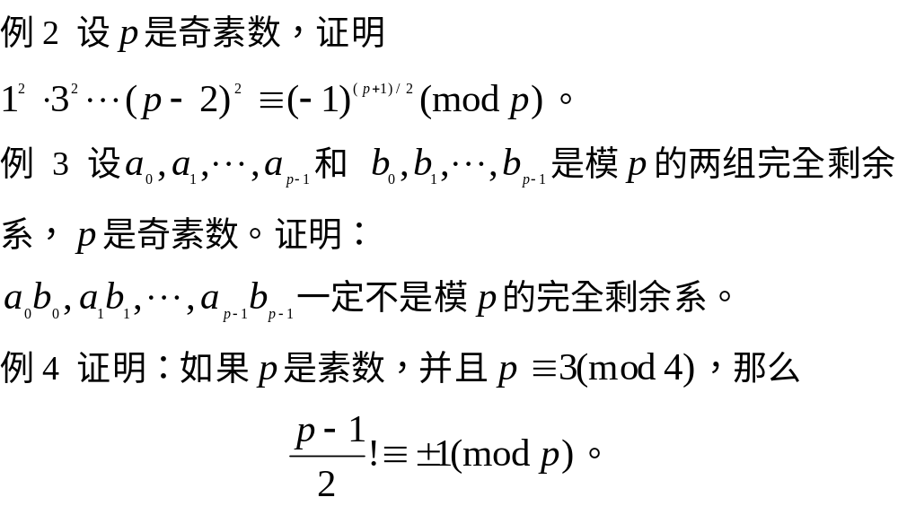

Slide 26
RSA公开密钥密码系统
RSA公开密钥密码系统是由R.Rivest、A.Shamir和L.Adleman于1977年提出的。RSA的 取名就是来自于这三位发明者的姓的第一个字母。后来，他们在1982年创办了以RSA命名的公司RSA Data Security Inc.和RSA实验室，该公司和实验室在公开密钥密码系统的研究和商业应用推广方面具有举足轻重的地位。

Slide 27
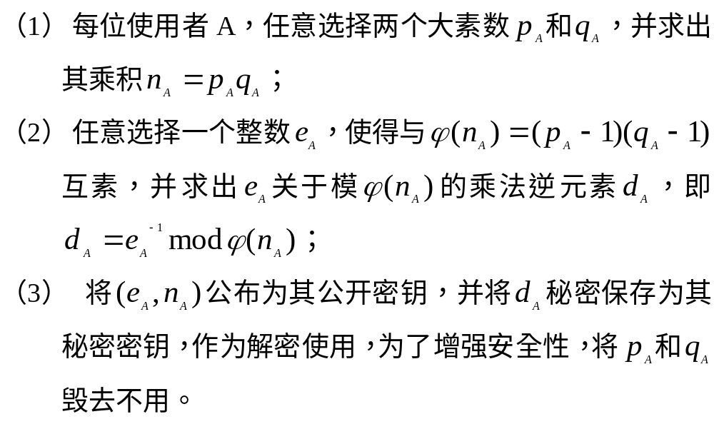
1 密钥的产生

Slide 28
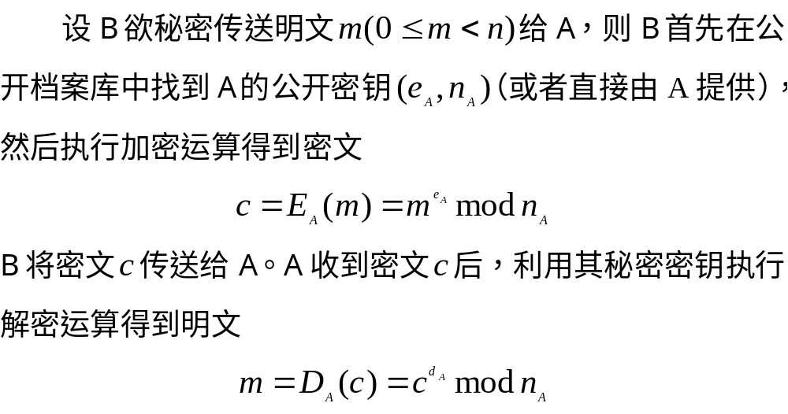
2 RSA系统

Slide 29
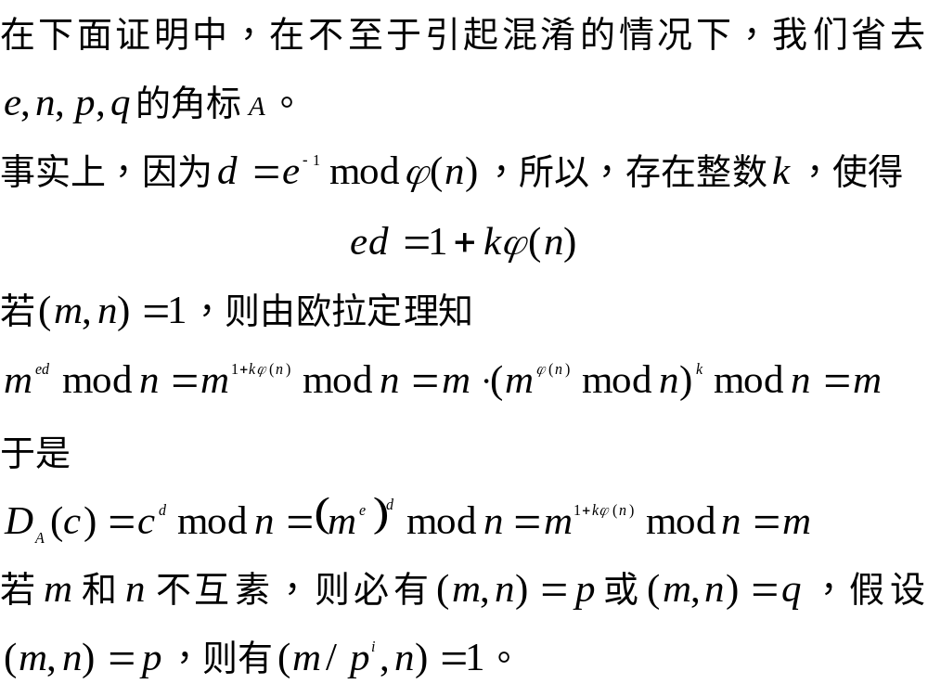

Slide 30
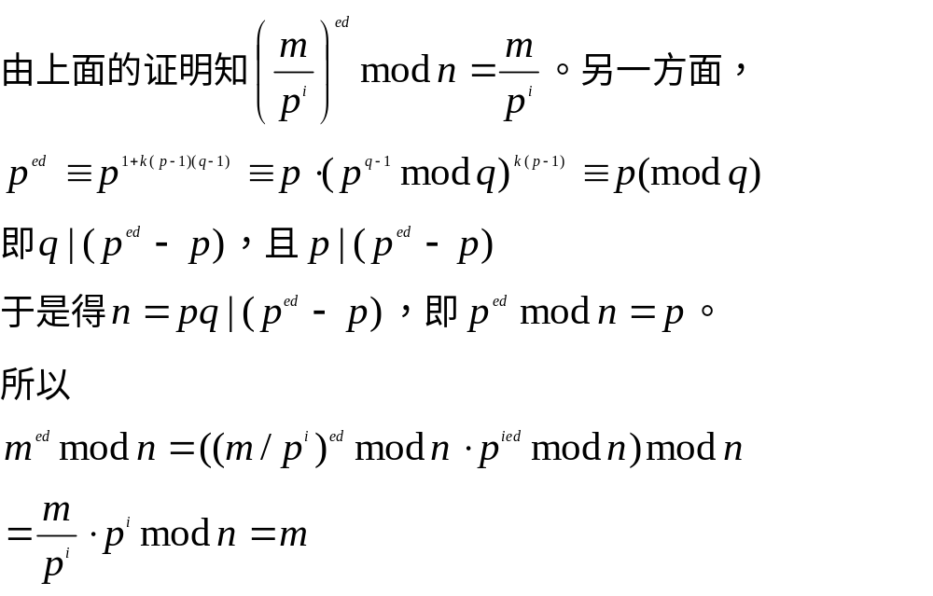

Slide 31
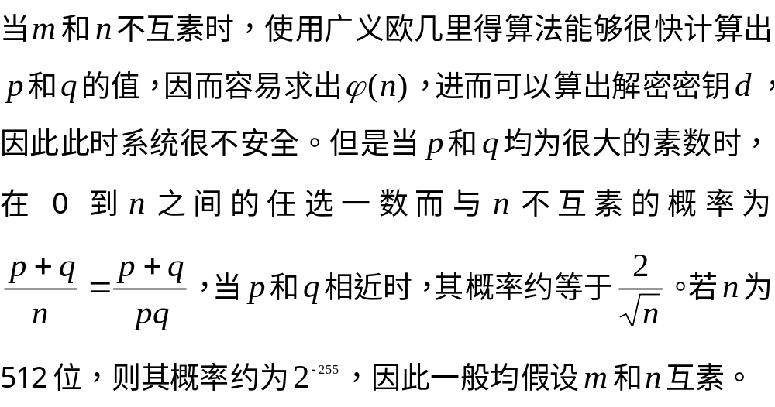

Slide 32
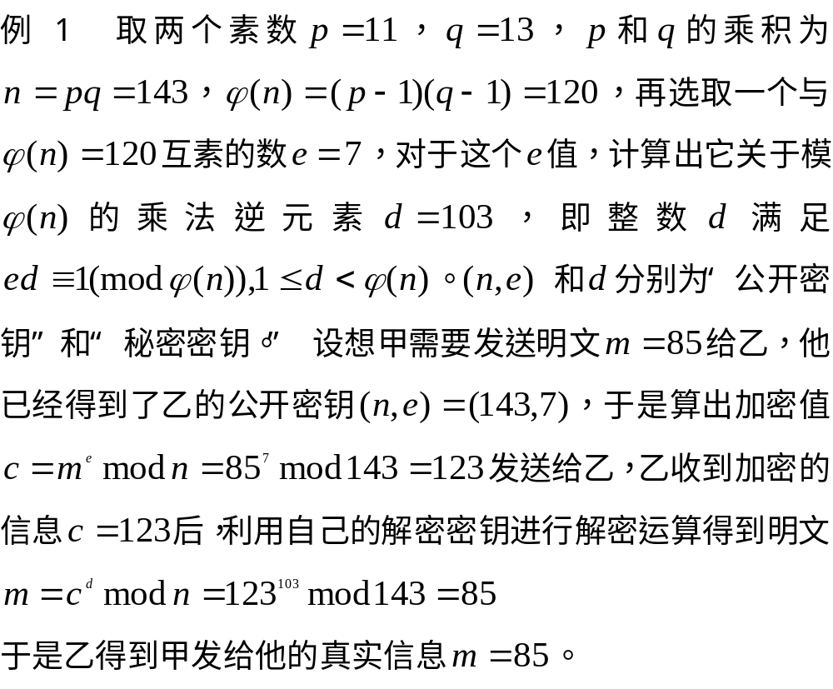

Slide 33
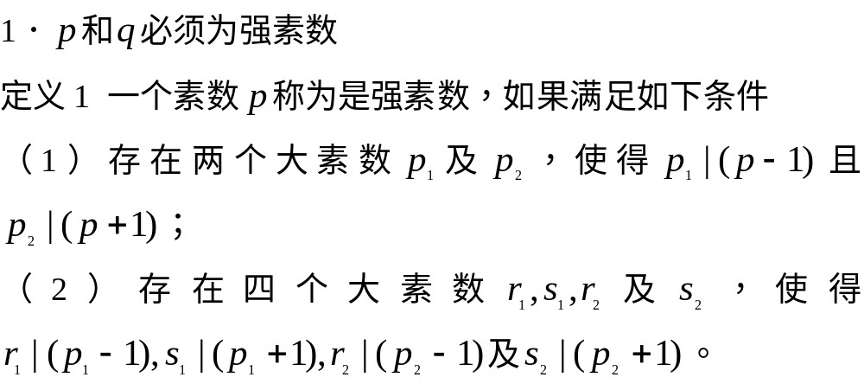
3 模n的选择

Slide 34
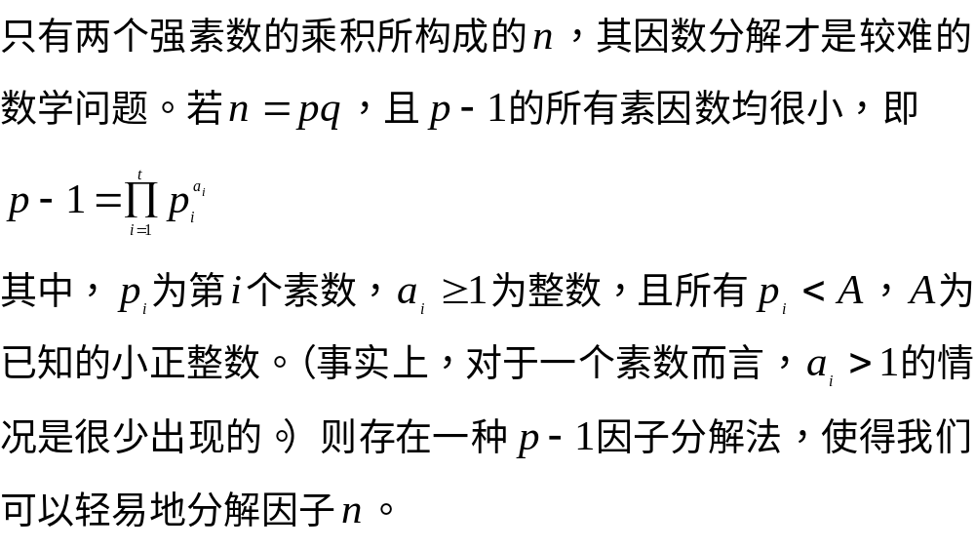

Slide 35
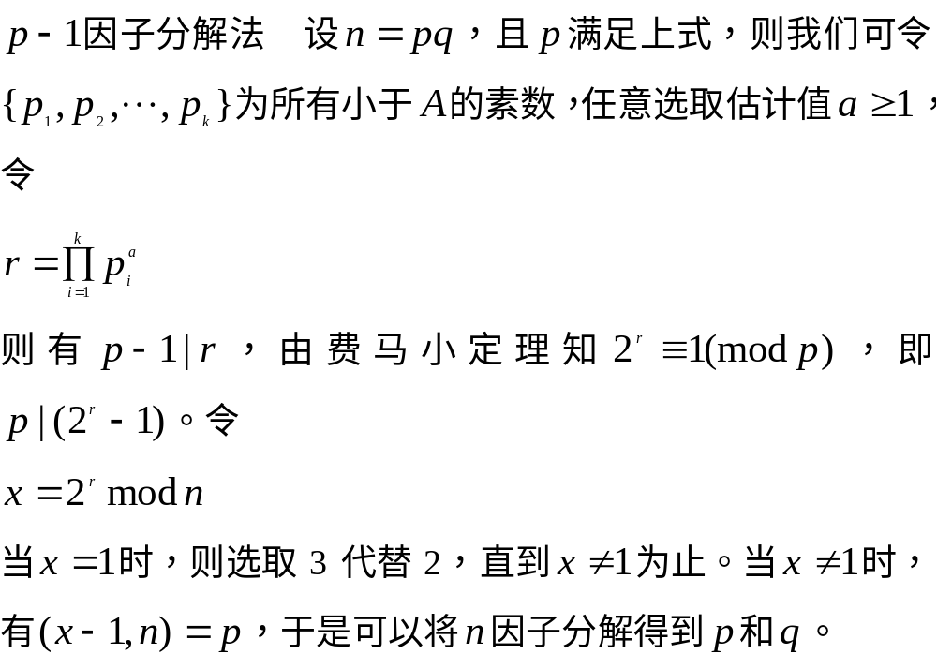

Slide 36
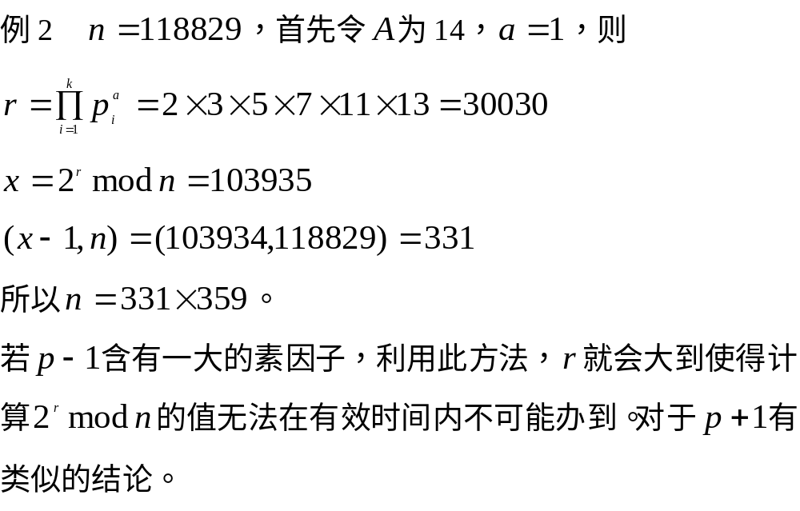

Slide 37
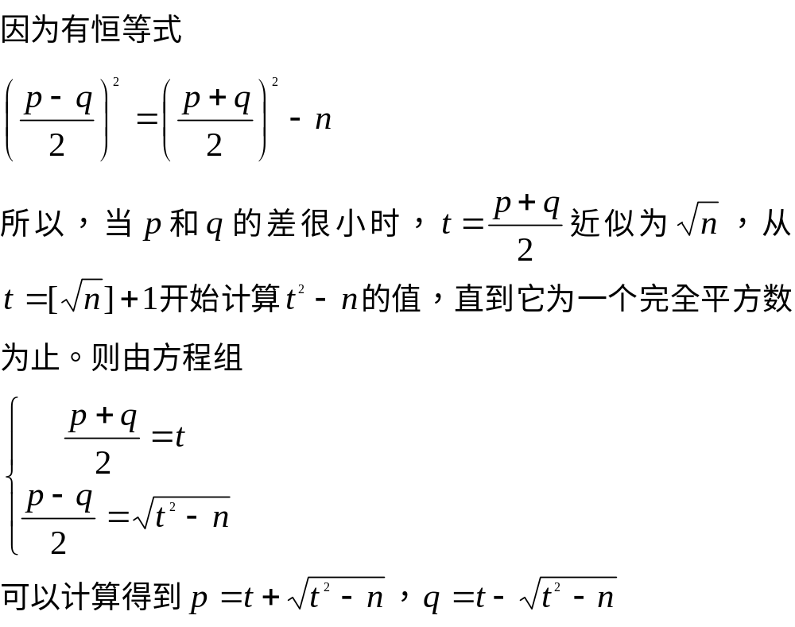
2 p和q的差必须很大

Slide 38
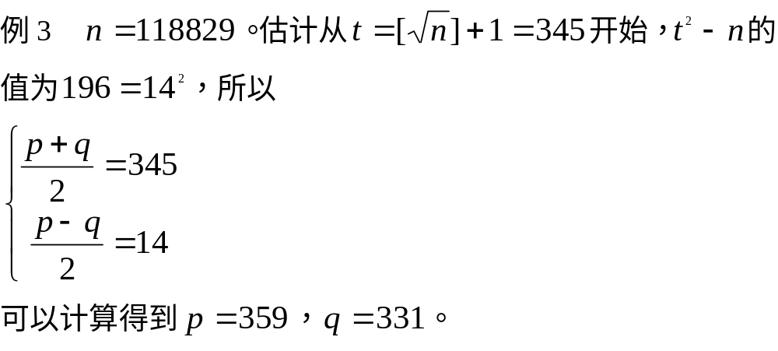

Slide 39
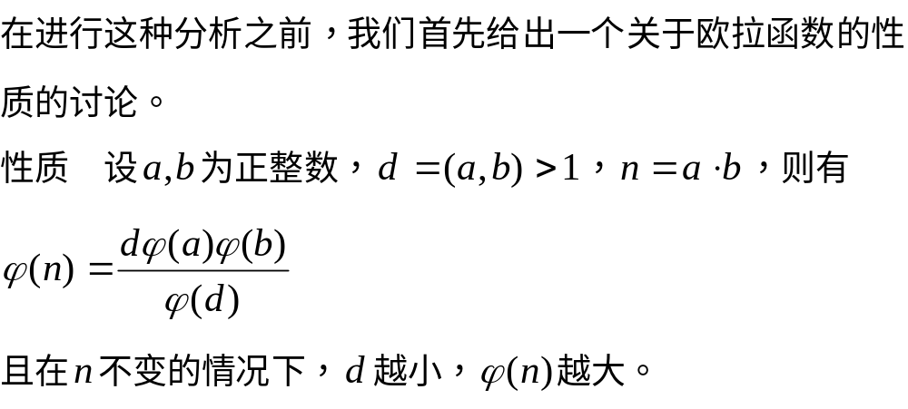
3 p-1和q-1的最大公因子应该很小

Slide 40
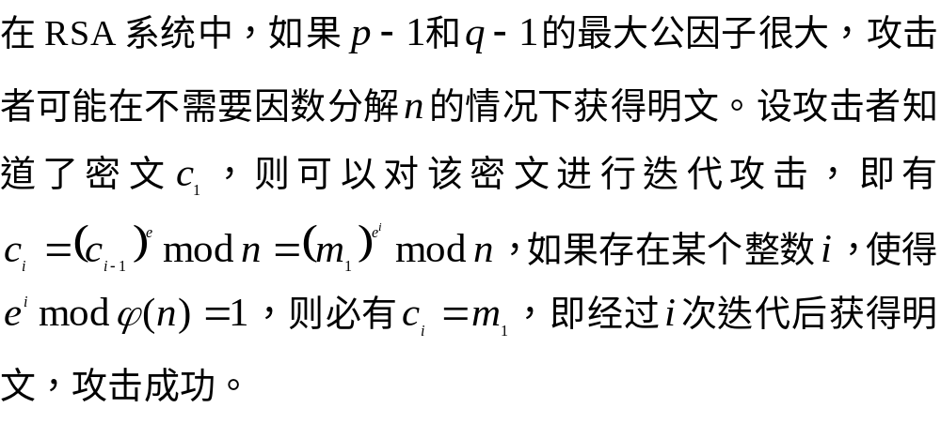

Slide 41
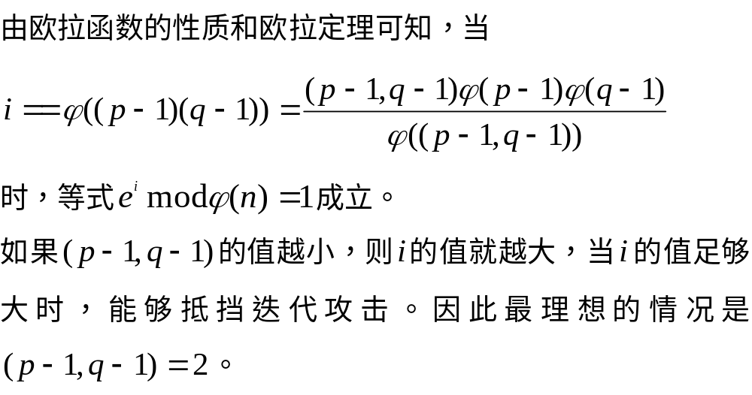

Slide 42
思考题
（1）如何计算a^{b} mod n
（2）如何判定一个给定的整数是素数？
（3）如何找到足够大的素数p和q ?

